Slide 1

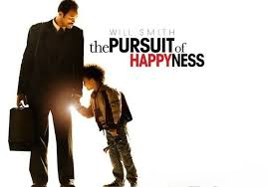
Review Film
The PURSUIT of
HAPPYNESS
Kelompok 4 :
Deddy Amarullah / NPM : 2422311095P
Mohammad Midiya / NPM : 2422311035P
Maryono / NPM : 2422311041P
Berzalida Septaria / NPM : 2422311042P
Ketut Ailend Aurora / NPM : 2422311120P
Helia / NPM : 2422311077P
Cristopher/Jaden Smith
Will Smith/Cris Gardner

Slide 2

Narasi
Sinopsis
"The Pursuit of Happyness" adalah film drama biografi Amerika Serikat tahun 2006 yang disutradarai oleh Gabriele Muccino. Film ini dibintangi oleh Will Smith sebagai Chris Gardner, seorang salesman yang berjuang untuk bertahan hidup dan memberikan kehidupan yang lebih baik bagi putranya, Christopher (Jaden Smith).
Film ini menggambarkan kehidupan Chris Gardner di San Francisco tahun 1980-an, seorang penjual alat pemindai tulang yang mengalami kebangkrutan. Kondisi keuangan yang memburuk menyebabkan istrinya pergi. Chris, yang ingin memberikan masa depan lebih baik bagi anaknya, terinspirasi menjadi pialang saham setelah melihat gaya hidup mewah mereka. Ia diterima magang di perusahaan pialang saham terkemuka, namun harus bersaing dengan banyak orang tanpa mendapat bayaran. Chris dan putranya mengalami masa-masa sulit, termasuk hidup di penampungan dan stasiun kereta. Dengan kerja keras dan dedikasi, Chris akhirnya berhasil mendapatkan pekerjaan impiannya.
Poin-poin Penting :
Kemiskinan & kehilangan tempat tinggal
Perjuangan untuk mendapatkan pekerjaan
Hubungan dengan putranya
Ketekunan & harapan ditengah kesulitan

Slide 3

Karakter Utama :
Chris Gardner (Will Smith):
  Seorang ayah yang penuh kasih sayang dan gigih.
  Berjuang untuk memberikan kehidupan yang lebih baik bagi putranya.
Christopher Gardner Jr. (Jaden Smith):
  Anak Chris yang selalu memberikan dukungan dan motivasi bagi ayahnya.
Linda Gardner (Thandie Newton):
  Ibu dari Christopher, yang akhirnya menyerah dalam menghadapi kesulitan hidup dan meninggalkan Chris dan anaknya.

Slide 4
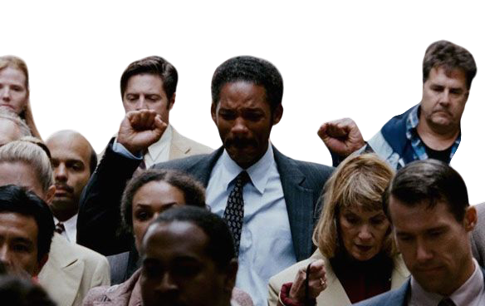
Tema Utama :
Ketekunan dan kegigihan: Bagaimana Chris tidak pernah menyerah meskipun menghadapi banyak rintangan.
Harapan: Pentingnya memiliki harapan dan keyakinan akan masa depan yang lebih baik.
Cinta dan pengorbanan: Cinta seorang ayah kepada putranya dan pengorbanan yang dilakukan untuk kebahagiaan mereka.
Pentingnya pendidikan dan kerja keras untuk merubah nasib.

Slide 5

Pesan Moral :
"The Pursuit of Happyness" adalah film yang menginspirasi dan menyentuh hati. Film ini mengajarkan kita bahwa dengan ketekunan, kerja keras, dan harapan, kita dapat mencapai impian kita.
Analisis film "The Pursuit of Happyness" dari aspek manajemen sumber daya manusia (SDM):
Rekrutmen dan Seleksi
Pelatihan dan Pengembangan
Motivasi dan Kinerja
Manajemen Stres dan Keseimbangan Kerja-Hidup
Etika Kerja dan Integritas
"The Pursuit of Happyness" memberikan gambaran yang kuat tentang pentingnya manajemen SDM dalam mencapai kesuksesan. Film ini menunjukkan bagaimana rekrutmen yang tepat, pelatihan yang efektif, motivasi yang kuat, dan etika kerja yang baik dapat membantu seseorang mengatasi tantangan dan mencapai tujuannya. Film ini juga menyoroti pentingnya ketahanan dan kemampuan untuk beradaptasi dalam menghadapi kesulitan.

Slide 6
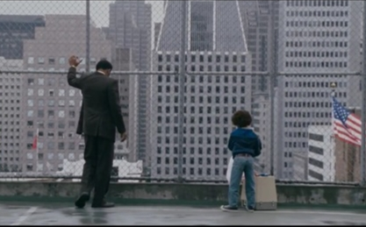
Dampak & Relevansi :
Dampak film pada penonton: Inspirasi dan motivasi untuk menghadapi kesulitan hidup.
Relevansi dengan kehidupan nyata: Kisah yang relevan dengan perjuangan banyak orang untuk mencapai impian mereka.
Pelajaran yang dapat diambil dari film untuk kehidupan sehari hari.

Slide 7
film "The Pursuit of Happyness" menggunakan lima disiplin pembelajaran organisasi yang dikemukakan oleh Peter Senge, dan bagaimana hal ini berkaitan dengan kepemimpinan strategis:
Penguasaan Pribadi (Personal Mastery)
Model Mental (Mental Models)
Visi Bersama (Shared Vision)
Pembelajaran Tim (Team Learning)
Pemikiran Sistem (System Thinking)
Hubungan Dengan Kepemimpinan Strategis:
Film "The Pursuit of Happyness" menggambarkan bagaimana prinsip-prinsip pembelajaran organisasi dapat diterapkan dalam konteks individu, dan bagaimana hal ini berkaitan dengan kepemimpinan strategis.
Chris Gardner menunjukkan kualitas-kualitas kepemimpinan strategis, seperti visi yang jelas, ketahanan, kemampuan untuk belajar, dan kemampuan untuk membangun hubungan.
Film ini mengajarkan kita bahwa kepemimpinan strategis tidak hanya relevan dalam konteks organisasi formal, tetapi juga dalam kehidupan pribadi.
Dengan menerapkan konsep-konsep tersebut, Chris dapat melalui rintangan yang ada, dan mencapai kesuksesan yang di inginkan.

Slide 8

Kesimpulan :
Film "The Pursuit of Happyness" adalah kisah inspiratif tentang seorang pria bernama Chris Gardner yang berjuang melawan kemiskinan dan kesulitan untuk memberikan kehidupan yang lebih baik bagi putranya. Berikut adalah beberapa kesimpulan utama dari film ini:
Ketekunan dan kerja keras adalah kunci kesuksesan
Pentingnya harapan dan Impian
Cinta seorang ayah yang tak tergoyahkan
Pentingnya integritas dan etika kerja
Kesuksesan tidak selalu tentang uang
Secara keseluruhan, "The Pursuit of Happyness" adalah film yang kuat dan menginspirasi tentang harapan, ketekunan, dan kekuatan cinta. Film ini mengajarkan kita bahwa dengan kerja keras, dedikasi, dan keyakinan pada diri sendiri, kita dapat mengatasi rintangan apa pun dan mencapai impian kita.

Slide 9
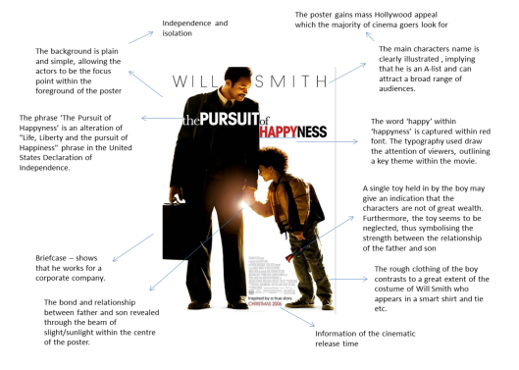
TERIMA KASIH

